Slide 1
だい6話 悪口を書かない
じょうほう
きょういく
情報モラル教育
わ
わる ぐち

Slide 2
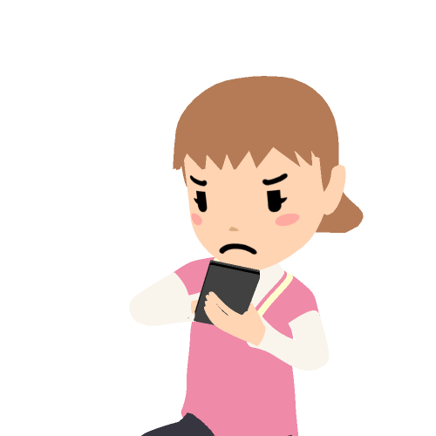
6. 悪口を書かない
わる ぐち
とも だち
み なみ
お友達のナカちゃんとケンカしてしまった美波さん。
ナカちゃん ムカつく！
美波（みなみ）さん

Slide 3
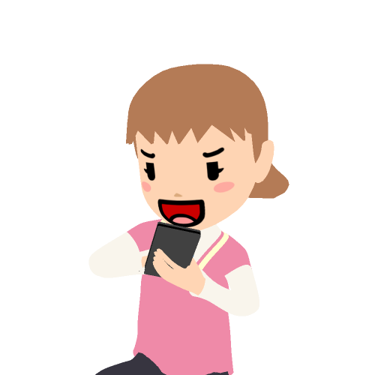
6. 悪口を書かない
わる ぐち
ふ まん
か
じぶんのブログに、ナカちゃんへの不満をたくさん書きこ
みました。言いたいことを書いてスッキリしましたが・・・
い
か
「ナカちゃんはウソばっかりつくからキライ！」と・・・
ほんとう
本当はそんなことないけど、べつにいいよね

Slide 4
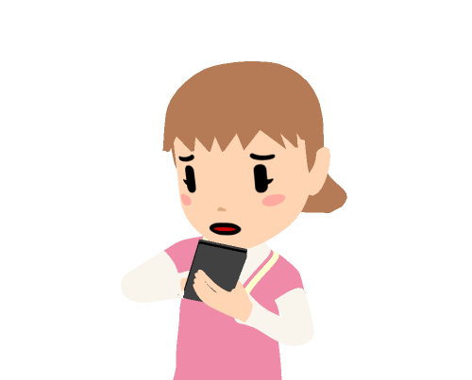
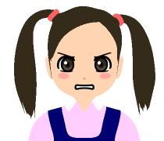
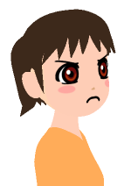
6. 悪口を書かない
わる ぐち
とも だち
わる ぐち
い
ほかのお友達まで、ナカちゃんの悪口を言いはじめました。
かるい気持ちで書いたのに、このままではたいへんなことになってしまいそうです。
き も
か
そんなつもりはなかったのに、どうしよう・・・
わかるわかる！
ナカちゃん
無視しようよ！
む し

Slide 5
6. 悪口を書かない
わる ぐち
なにがいけなかったのか
いっしょに考えてみよう！
かんが
かお
ブログやSNSなど、あいての顔がみえないところでは、
かんたんに人の悪口を書いてしまうことがあるかもしれ
ません。でも、それがきっかけで、”炎上”したり、いじめに つながったりすることがあるのです。どんなときにも、
あいての気持ちを考えてから行動しましょう。
あの子きらい！
わるぐち
か
分かる！わたしも！
えんじょう
ムシしちゃおうよ
いいね！そうしよ！
き も
かんが
こうどう
わる
なが
これはナカちゃんを
きずつけるかな
ウソをついてだれかの悪いうわさを流すと、
「名誉毀損」という罪になるかもしれません。
ブログやSNSにいちど書いたことは、なかなか消せないので、
「書いてよいことかどうか」を、書くまえに、おちついて考えましょう。
めいよ きそん
つみ
か
け
か
か
かんが

Slide 6
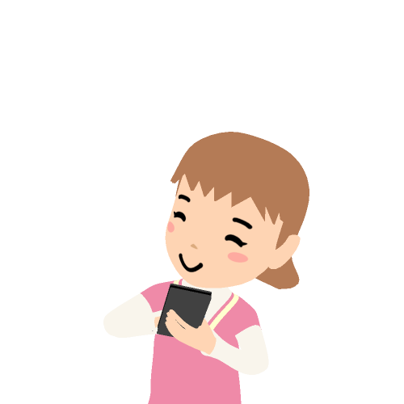
6. 悪口を書かない
わる ぐち
わる ぐち
ぐち
悪口やかげ口がいけないということは、インターネット
だからといって変わることではありません。
したらダメなこと、してもいいことは、どの世界でも おなじことなのです。
か
せかい
か
書いてよいことか
よく考えよう！
かんが

